Slide 1

Árvore Trie
Eduardo Zenerie
Pedro Antonio

Slide 2
Introdução

Slide 3
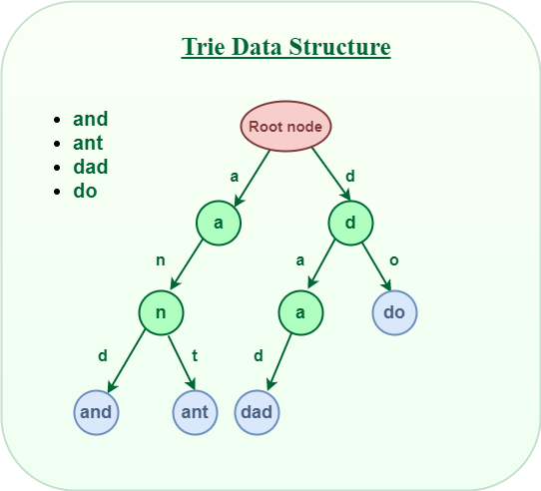
Arvore Trie
Pra que serve?

Slide 4
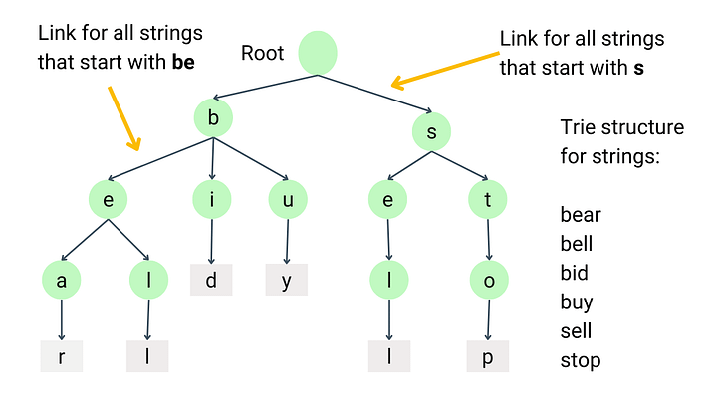
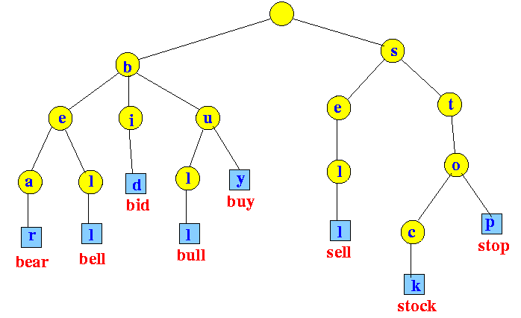
Propósito
O Que é?
É uma estrutura de dados em árvore especializada para armazenar strings (palavras, chaves, sequêcnias)
Como Funciona?
Cada aresta da árvore representa um caractere e o caminho da raiz até um nó representa um prefixo.
Cada nó pode ter vários filhos, um para cada caractere possível.
Utiliza-se um marcador de fim de palavra para indicar que um caminho forma uma palavra completa.

Slide 5
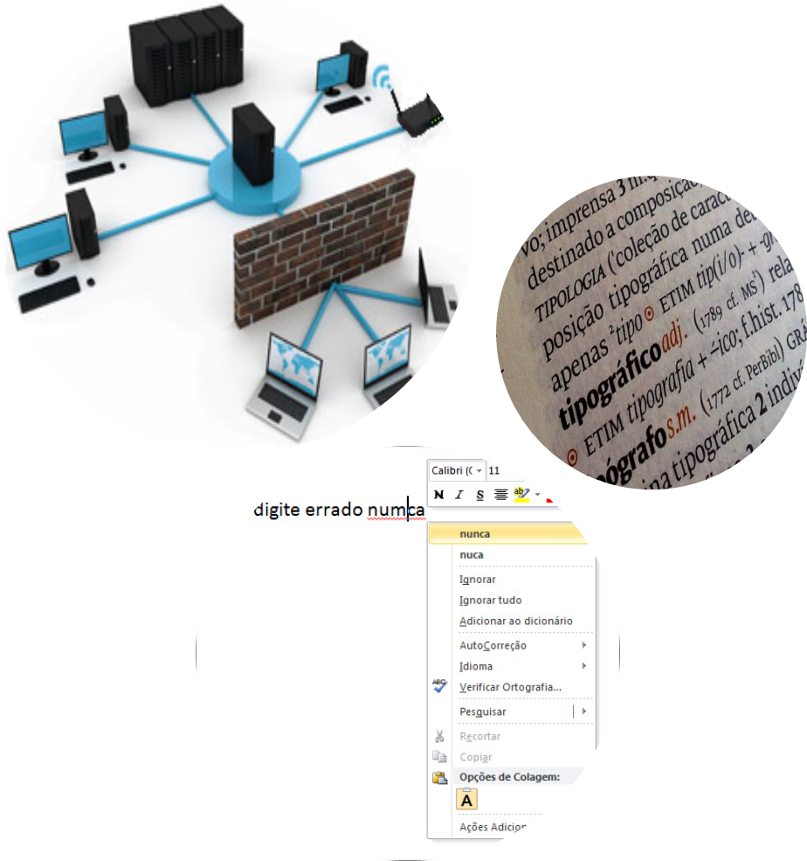
Onde se Aplica
Dicionários Eletrônicos
Auto-complete Algorithm
Corretores Ortográficos
Redes (DNS / Roteamento IP)

Slide 6
IMPLEMENTAÇÃO

Slide 7
PROS & CONS

Slide 8
PROS
Busca Rápida
Versatilidade
Eficiência
O tempo de busca depende apenas do tamanho da palavra, não do número total de palavras armazenadas.
Isso significa que mesmo em um dicionário gigante (milhões de palavras), o tempo de busca é estável.
Aplicável em compiladores (análise léxica), roteamento IP, bioinformática (sequências de DNA), motores de busca e jogos (Scrabble, palavras cruzadas).
Se muitas palavras compartilham prefixos longos, elas são armazenadas de forma compacta (economia de memória comparada a guardar todas isoladas).

Slide 9
CONS
Manutenção
Complexidade
Memória
Inserções e exclusões podem deixar “galhos mortos” na árvore, exigindo lógica de poda para evitar desperdício de memória.
Isso aumenta a complexidade do código.
Uma hash table é mais simples para busca exata de chaves.
A Trie se justifica quando há necessidade de trabalhar com prefixos, mas caso contrário, pode ser “excesso de estrutura”.
Cada nó precisa armazenar referências para todos os caracteres possíveis do alfabeto.
Por exemplo, em inglês (26 letras), cada nó pode ter até 26 ponteiros, mesmo que a maioria esteja vazia.
Esse problema piora para alfabetos grandes (ex.: Unicode).

Slide 10


Conclusão

Slide 11

OBRIGADO
Por: Eduardo Zenerie
Pedro Antonio

